Slide 1
KF仕上ラインにおける
箱詰め作業のつらさレベル低減
～女性が活躍できる職場づくり～
株式会社 オティックス
高岡製造部２３課６組
とんぼサークル
発表者 大江 万彩
ＰＣ操作者 丸山 兼友

Slide 2

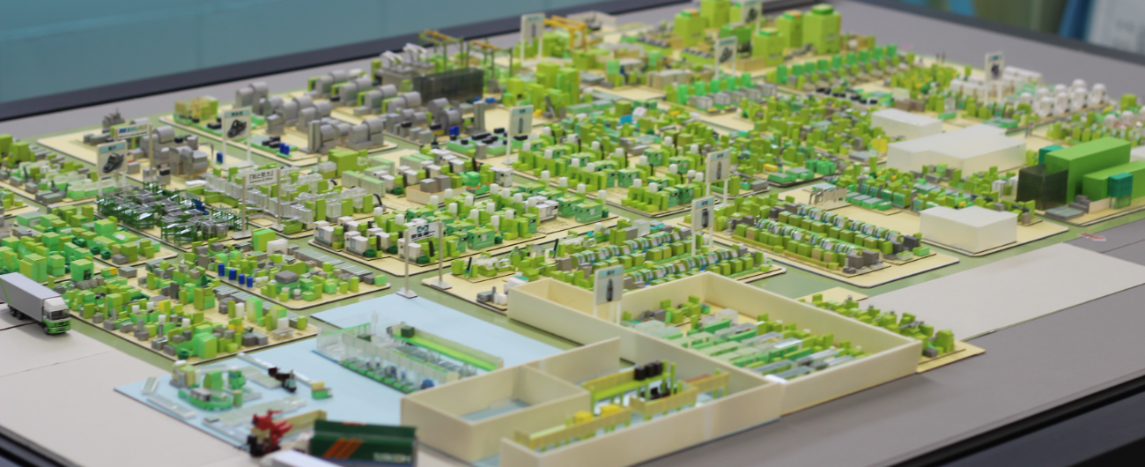
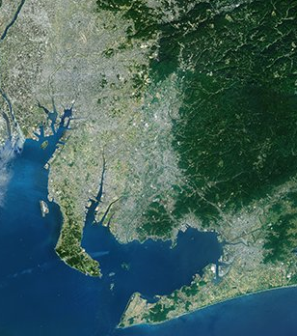
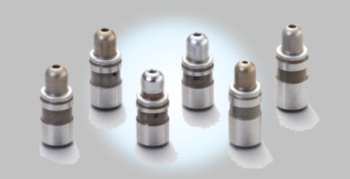
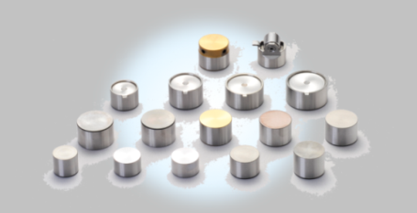
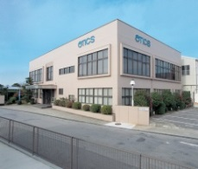
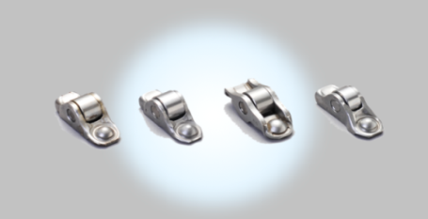
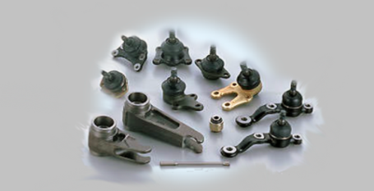
1．会社の紹介
材料から完成品までの
一貫生産工場
【高岡工場】
プレス
切削
熱処理
研削
愛知県
【オティックス高岡】
集・出荷場
組付
所在地：豊田市
創業：１９６９年
ラッシュアジャスタ
バルブリフタ
【オティックス本社】
所在地：西尾市
寺津工場ず
ローラロッカアーム
ボールジョイント
幡豆工場ず
蒲郡工場ず
主に大量生産品の
動弁系部品を生産

Slide 3
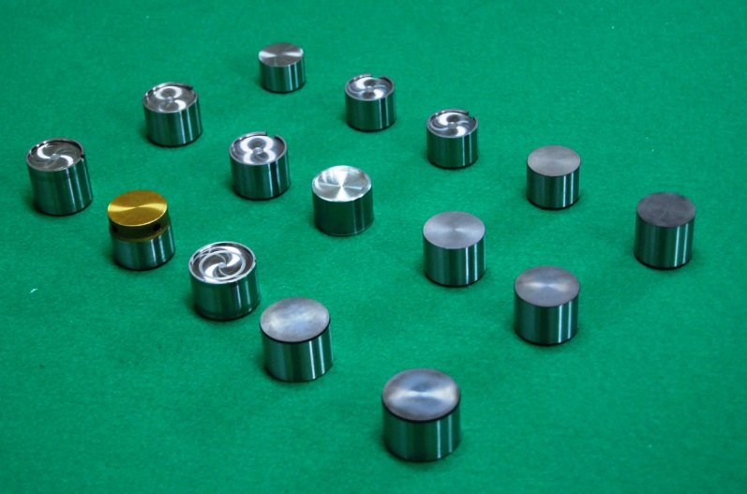
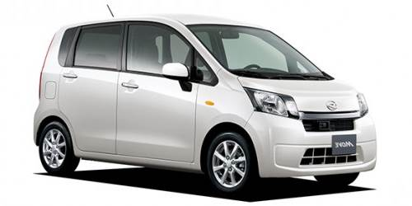
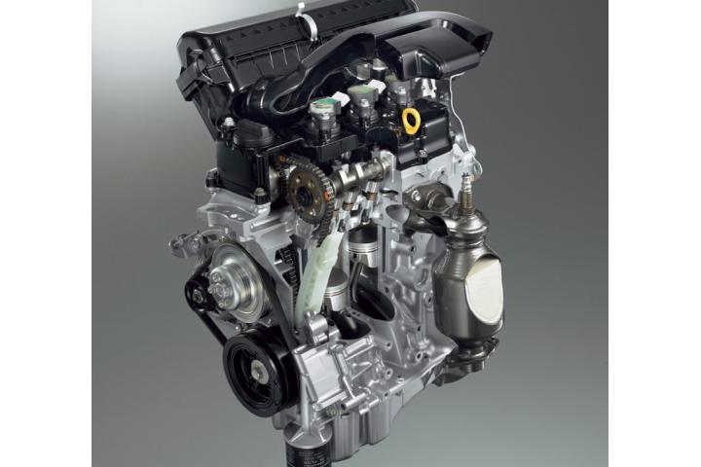
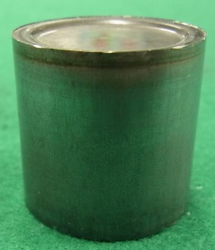
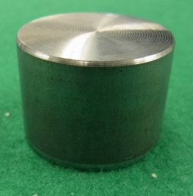
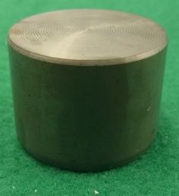
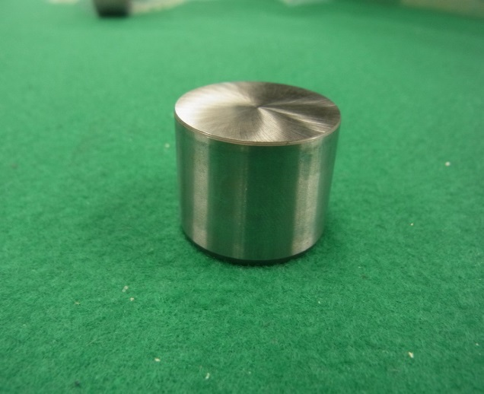
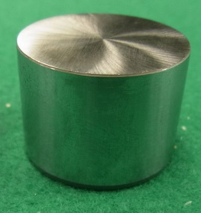
2．製品の紹介
249万個/月 生産（6組）
バルブリフタの主な工程の流れ
プレス
切削
熱処理
荒研磨
仕上
研磨
出荷

Slide 4
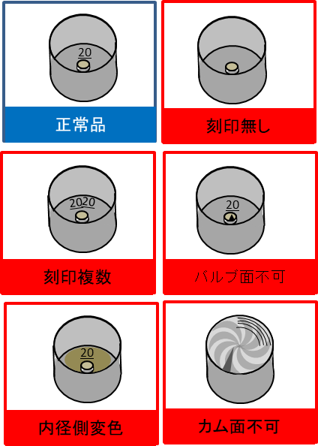
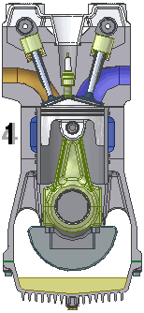
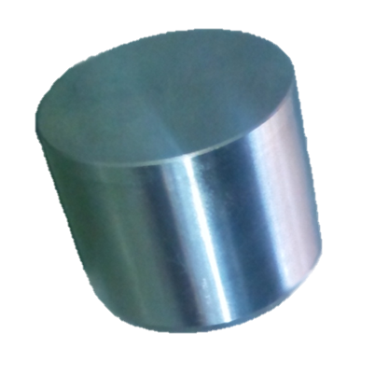
バルブリフタとは？
検査項目
〇
×
バルブリフタの説明
カムシャフト
バルブリフタ
×
×
吸・排気バルブ
役割り内容
バルブリフタは、カムシャフトの動力を直接吸気、排気バルブに伝える部品で、加工面の粗さと形状が特に大切な品質です
×
×

Slide 5
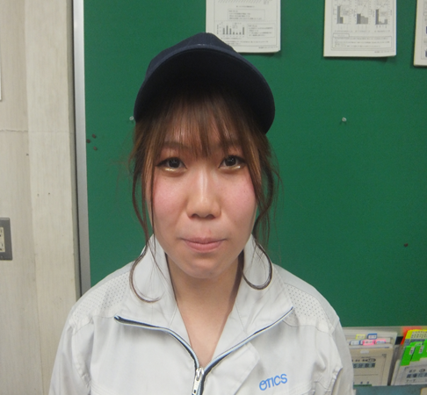
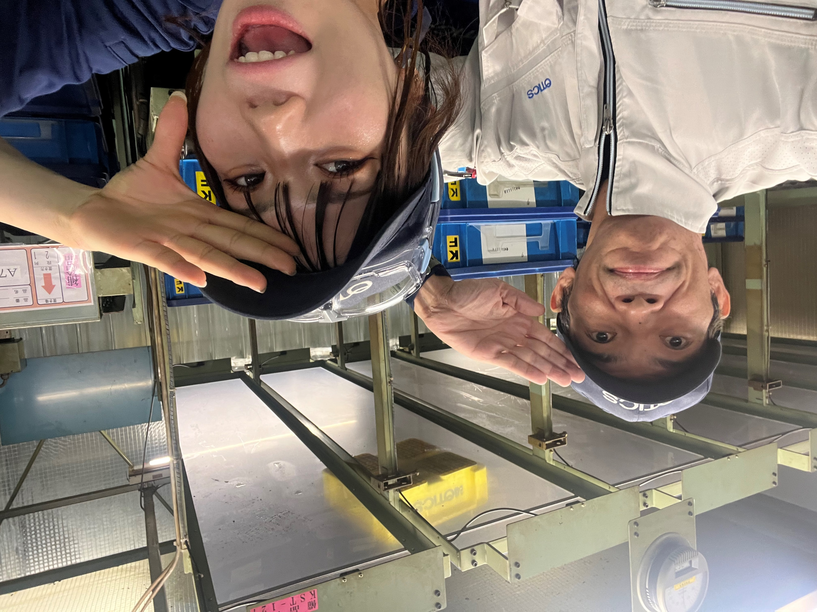
3．私の自己紹介
出身：愛知県 西尾市
大江 万彩（21歳）
まだまだ新人でQCの事は分かりませんが先輩方の指導の基、頑張ります！！
趣味：古着服屋巡り・1人旅
特技：沢山食べる事
愛知県鶴城丘高校卒業
座右の銘：一期一会
念願のオティックス入社
人との出会いを
大切にしております♡
配属先 高岡製造部 23課6組
QC検定への挑戦（QC検定2級に向け勉強中）

Slide 6
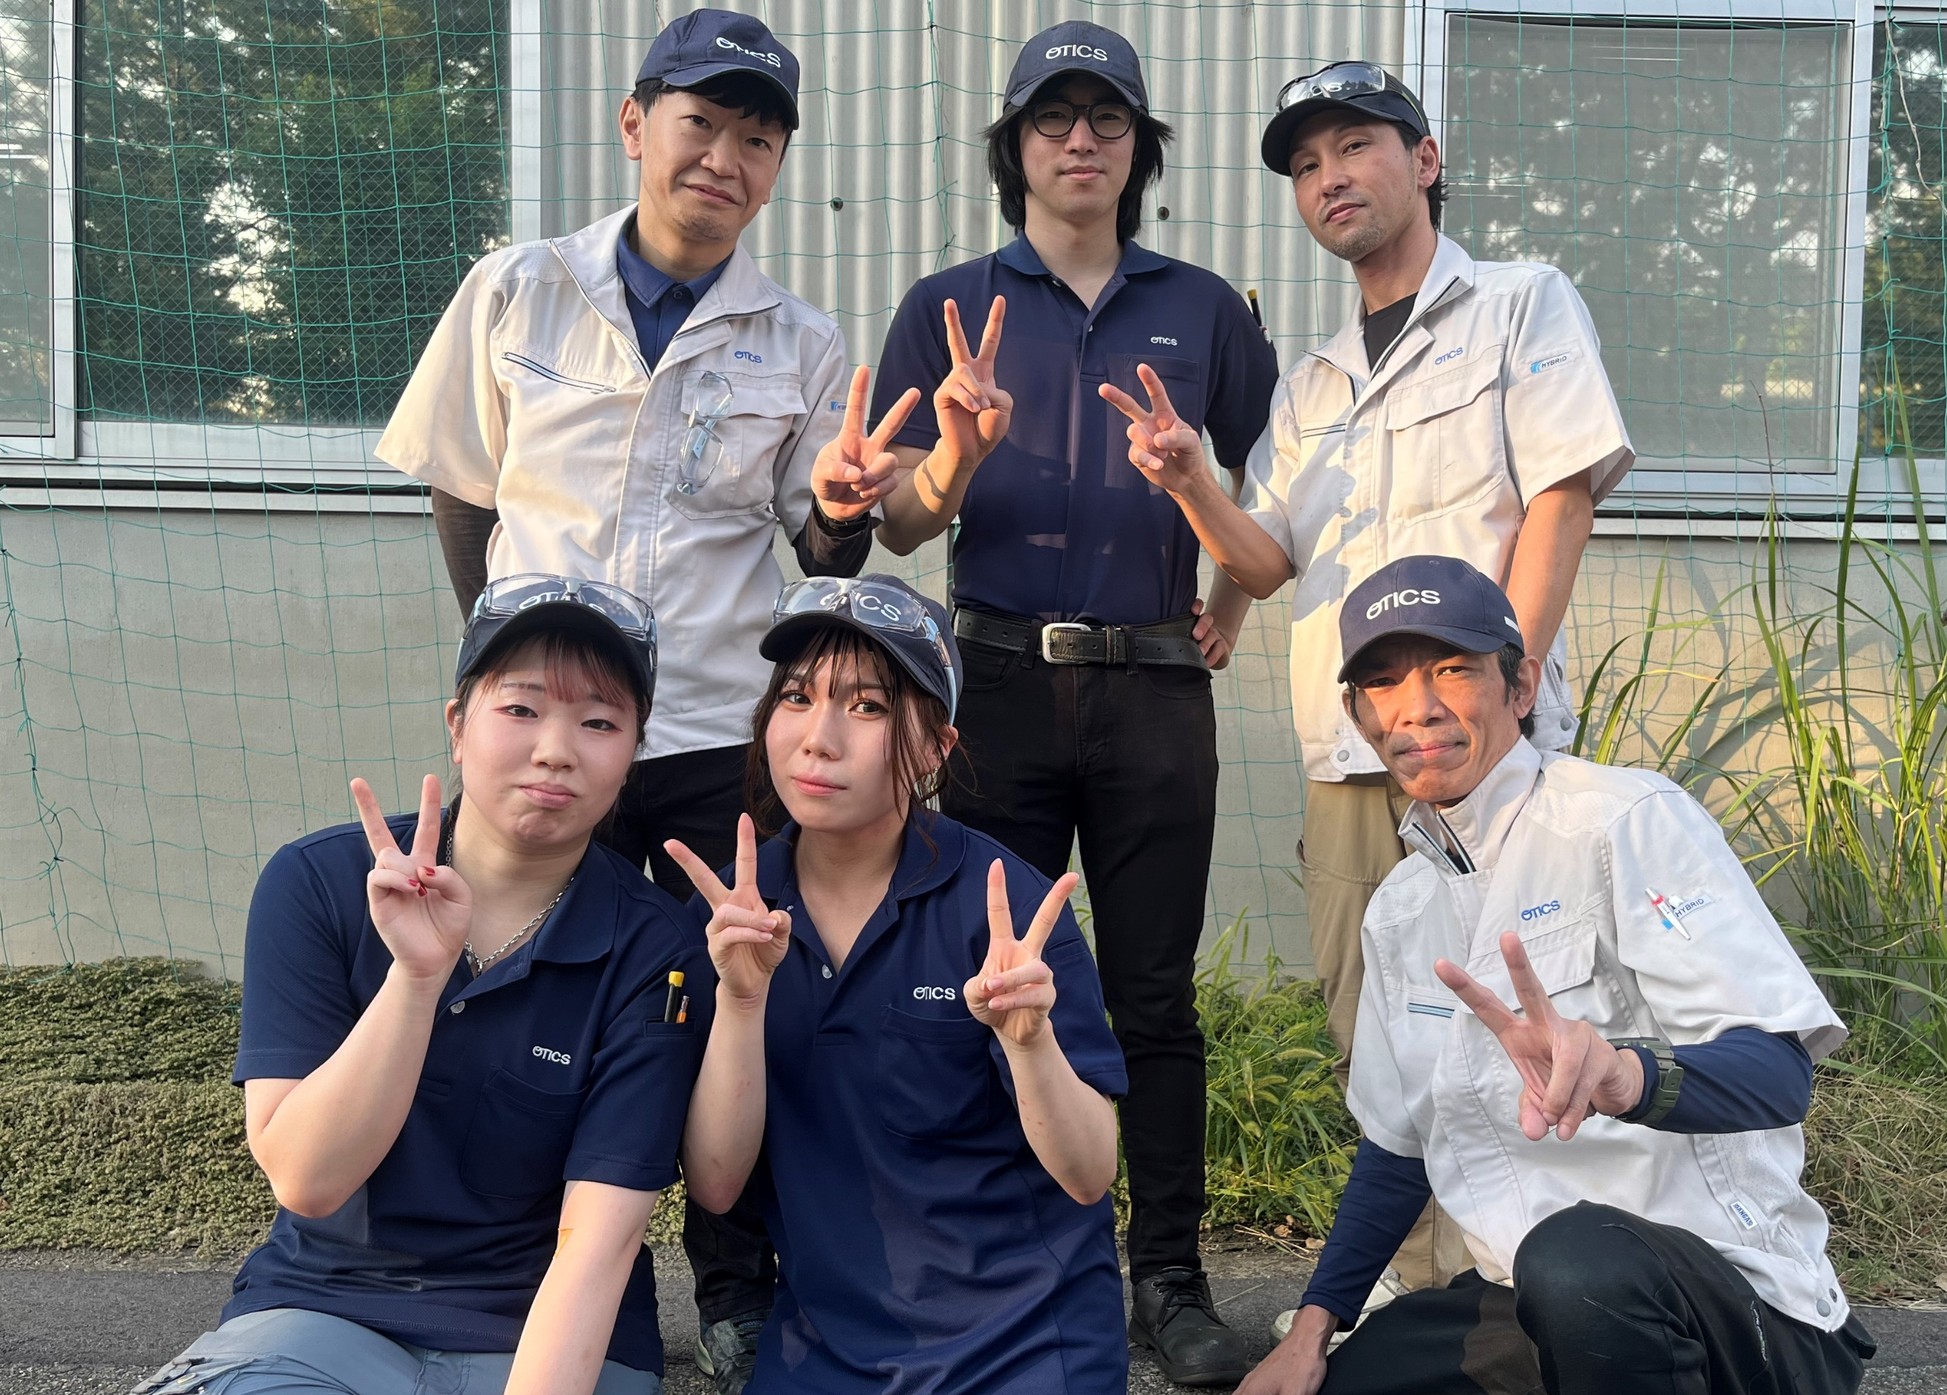
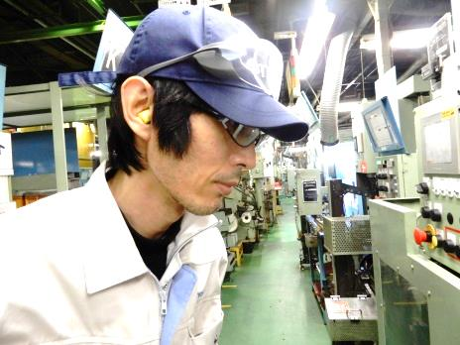


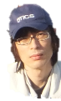


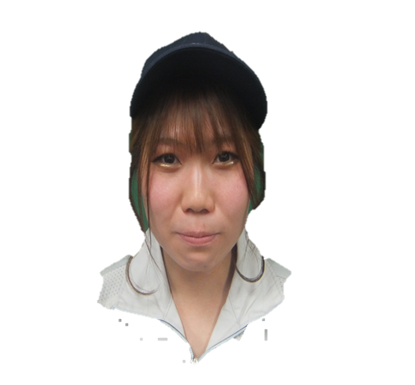
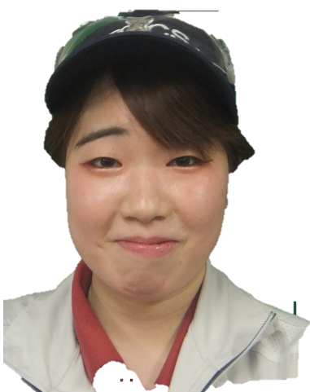
4．サークルの紹介
平均年齢３３．８歳と中堅社員を
中心に活動しています
とんぼサークル：人数 7名
ムードメーカーの
安東です
班長の丸山です
一番近い先輩の
久田です
相談役の梶原です
同期の川尻です
頭脳派の林です
私はココです♡
スローガン
誰もが働きやすい職場作りにQC活動にて取り組む！！

Slide 7
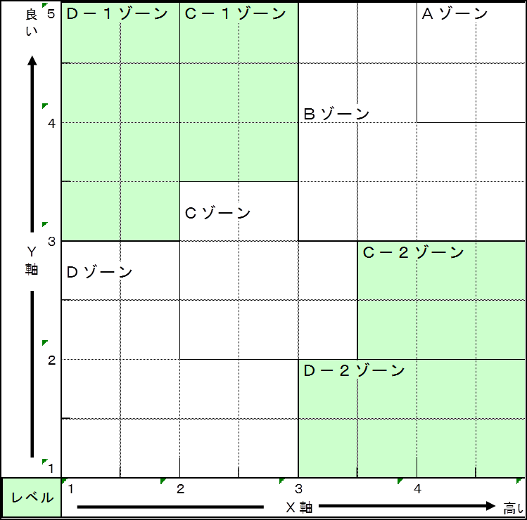
5．サークルレベルと戦略
前年度の課題
QCC活動の重点
ＱＣ手法をうまく活用できていなかった
QCステップを取り入れた活動を行い確実に成果を上げる
Ｘ軸 ： ＱＣサークルの平均的な能力
Ｙ軸 ： 明るく働きがいのある職場
作成日
2023年7月1日
作成者 丸山
作成日
2023年7月1日
作成者 丸山
図2 ＱＣサークルレベル把握ゾーン分布表
図3 X 軸：QCサークルの平均的な能力
図4 Y軸：明るく働きがいのある職場
  Ｘ軸：ＱＣ手法の使い方 ⇒ 活動の中で勉強会を開催し、ＱＣ手法の教育を実施
  Ｙ軸：知識・技能の向上意欲 ⇒ 勉強会を通じて、できるようになる喜びを感じてもらう

Slide 8
6-1．テーマ選定の理由
1．課方針より重点活動にて「自部署におけるやりにくさ改善」
のテーマが掲げられている
2．昨年度新入社員女性２名が配属され女性が働きやすい現場
づくりが必要になってくる
3．新入社員も小柄の事もあり実際に検査箱詰め作業がつらい
との声が上がっている

Slide 9
6-2．テーマ選定の理由（２）
わかったこと
６組全体での平均身長は１６７．３ｃｍ
であり比較的に高い
人が多い
（人）
私で～す
一番高い人が１８５ｃｍ
あり低い人が１５２ｃｍ
と３３ｃｍの差がある
昨年度新入社員は2名共に
１５０ｃｍ台と小柄である
以上より上司方針とも合致しているため…
『ちょっと待って！』つらさレベルって
どう数値評価すればいいの？？
そう言えば、技術Gの清水君からライン整備時に作業のつらさ指数を評価するためのアイテムを開発したって聞いたことあるよ！！

Slide 10




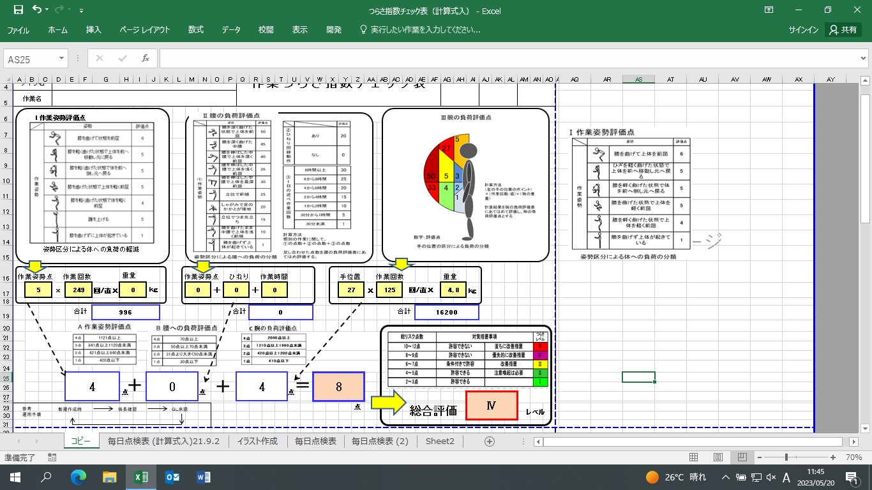
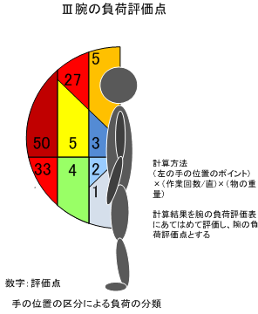
作業つらさ指数チェック表とは？
ライン名 | KF仕上ライン | 作業つらさ指数チェック表 | 作成日 | 2023/6/20
 |  |  | 作成部署 | 高岡製造部23課６組
課長 | 組長 | 班長
 | 姿勢 |  | 評価点
作業姿勢 |  | 膝を曲げて上体を前屈 | 6
 |  | 膝を軽く曲げた状態で上体を前へ 移動し元へ戻る | 5
 |  | 膝を軽く曲げた状態で体を 前へ倒し元へ戻る | 5
 |  | 膝を曲げた状態で上体を 軽く前屈 | 5
 |  | 踵を上げる | 4
 |  | 膝を曲げず上体が起きている | 4
 |  | 膝を軽く曲げた状態で上体を 軽く前屈 | 1
 | 姿勢 |  | 評価点
腰への負荷 |  | 腰を深く曲げた状態で上体を前屈 | 50
 |  | 腰を伸ばした中腰で上体を 深く前屈 | 40
 |  | 膝を伸ばした中腰で上体を最深前屈 | 30
 |  | 立位で前傾 | 25
 |  | しゃがみで足の踵が接地 | 20
 |  | 立位でつま先立ち | 15
 |  | 膝を曲げず上体が 起きている | 1
 |  | 評価点
ひねり回線動作 | あり | 20
 | なし | 0
各作業姿勢に当てはまる項目を評価する
腰への負荷に当てはまる項目を評価する
腕の負荷に当てはまる
項目を評価する
Ⅲ腕の負荷評価点
１日の述べ作業回数 | ８時間以上 | 30
 | 6から８時間 | 25
 | 4から６時間 | 20
 | 2から４時間 | 15
 | 1から２時間 | 10
 | 30分から1時間 | 5
 | 30分未満 | 1
計算方法
(左の手の位置のポイント)×(作業回数/直)×(物の重量)
計算結果を腕の負荷評価点表にあてはめて評価し、腕の負荷評価点とする
技術Ｇ主催にて勉強会実施
作業つらさ指数チェック表を全員で理解した
手の位置の区分による負荷の分担
作業姿勢点
作業回数
重量
作業姿勢点
ひねり
作業時間
㎏
手位置
作業回数
重量
回/直
合計
合計
回/直
㎏
合計
Ⅰ作業姿勢評価点
Ⅱ腰への負荷評価点
総合評価点にて現状のレベルを評価する
A作業姿勢点評価
B腰への負荷評価点
C腕への負荷評価点
総リスク点 | 対策措置事項 |  | つらさ レベル
10~12点 | 許容できない | 直ちに改善措置 | Ⅴ
8~9点 | 許容できない | 優先的に改善措置 | Ⅳ
6~7点 | 条件付きで許容 | 改善措置 | Ⅲ
4~5点 | 許容できる | 注意喚起は必要 | Ⅱ
2~3点 | 許容できる |  | Ⅰ
4点 | 1121点以上
3点 | 841点以上1120点未満
2点 | 421点以上840点未満
1点 | 420点以下
4点 | 70点以上
3点 | 50点以上70点未満
2点 | 31点より大きく50点未満
1点 | 30点以下
4点 | 2000点以上
3点 | 1210点以上990点未満
2点 | 420点以上1200点未満
1点 | 410点以下
点
点
点
点
総合評価
レベル

Slide 11
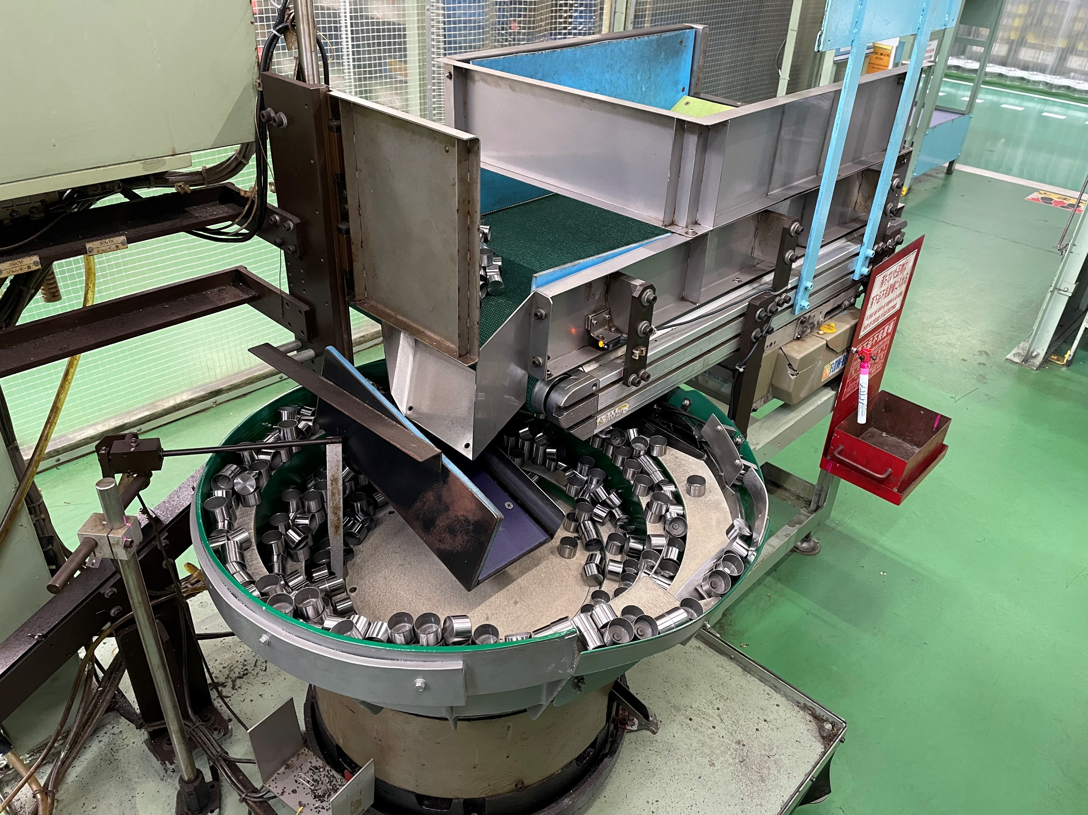
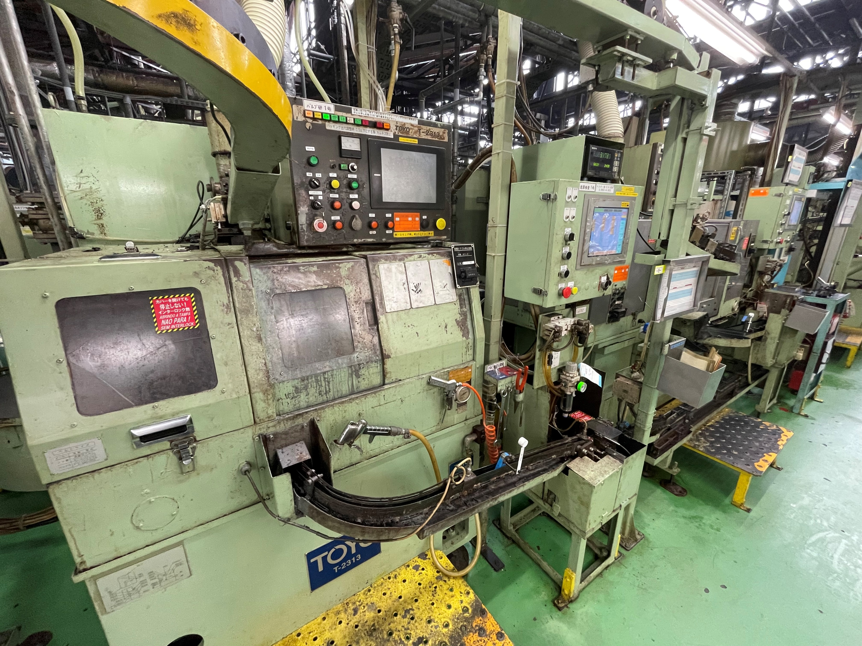
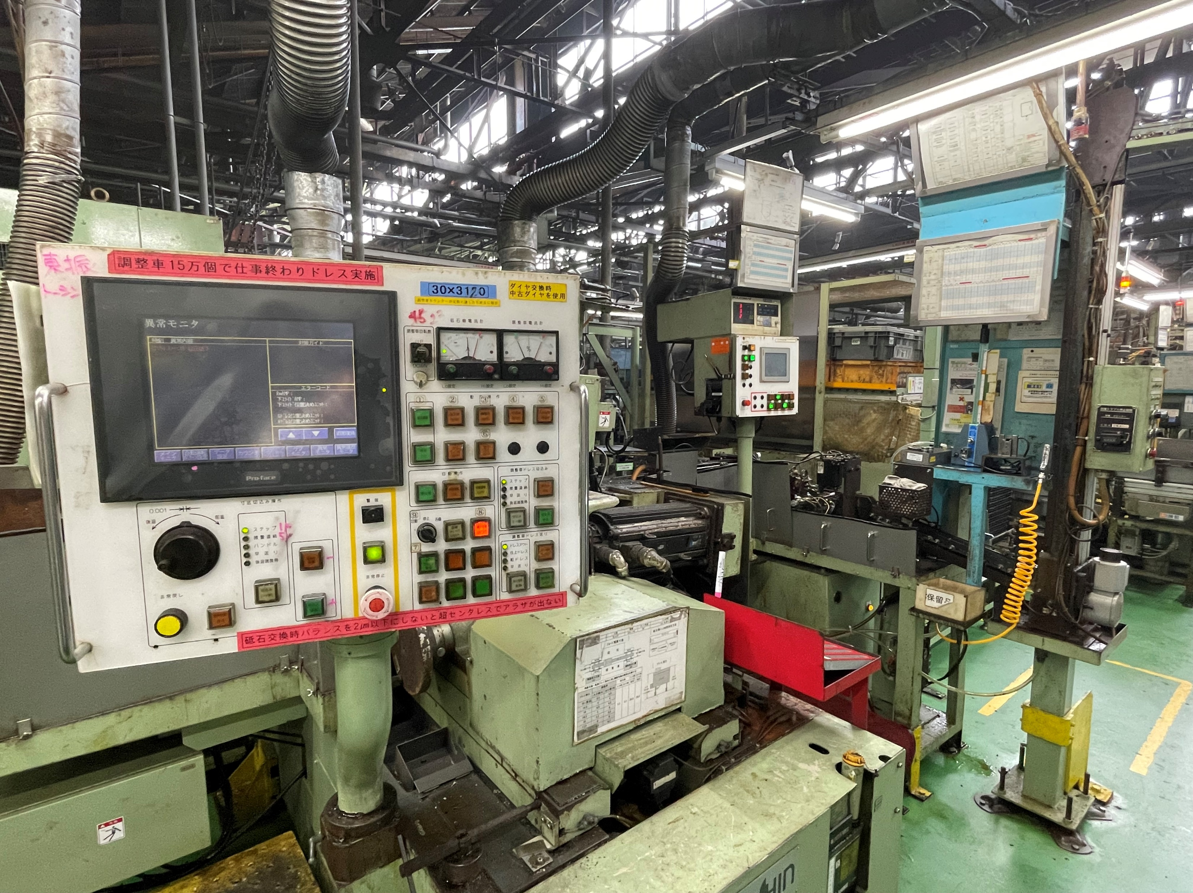
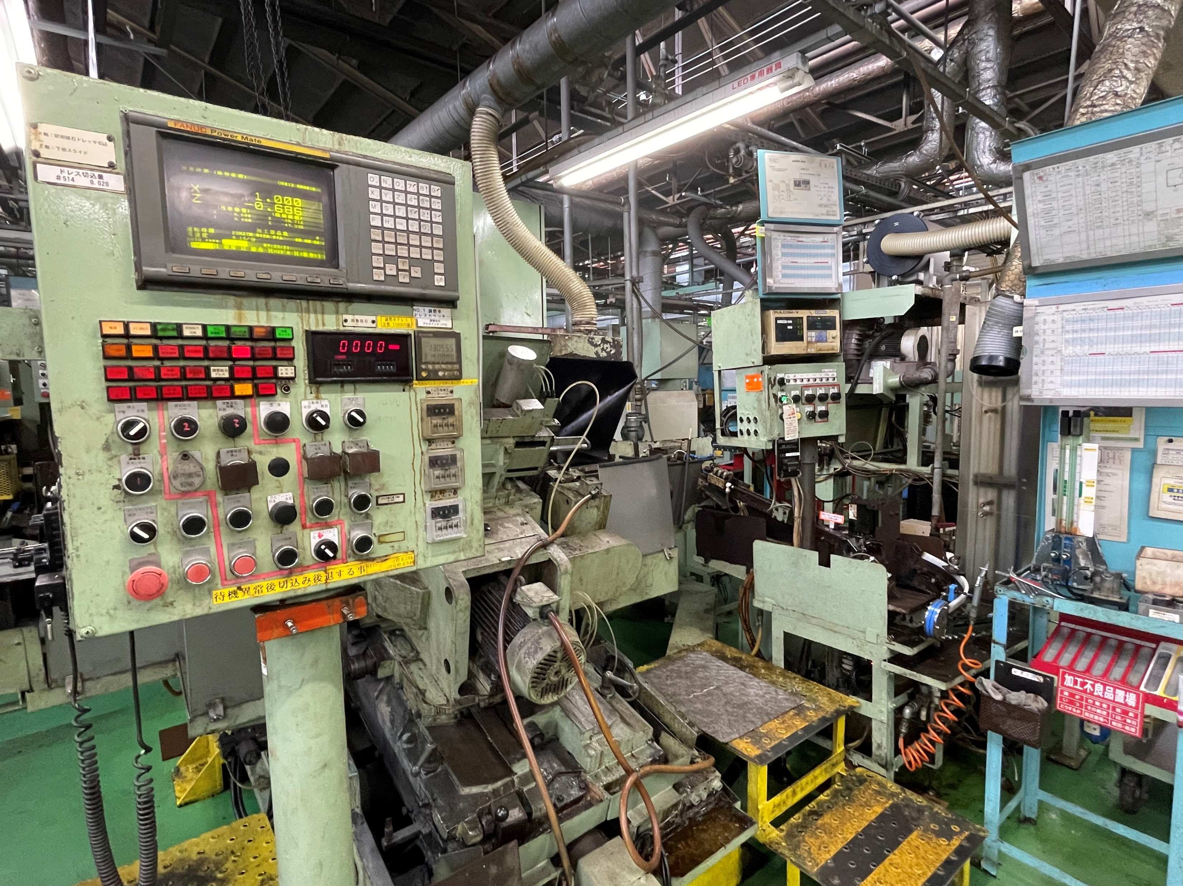
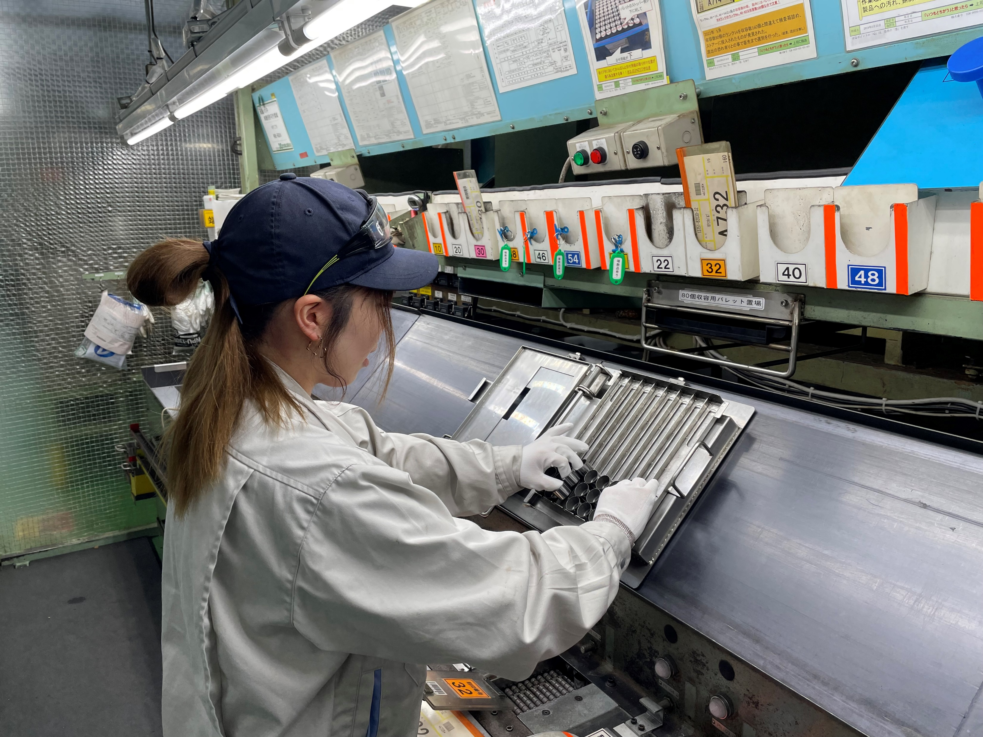
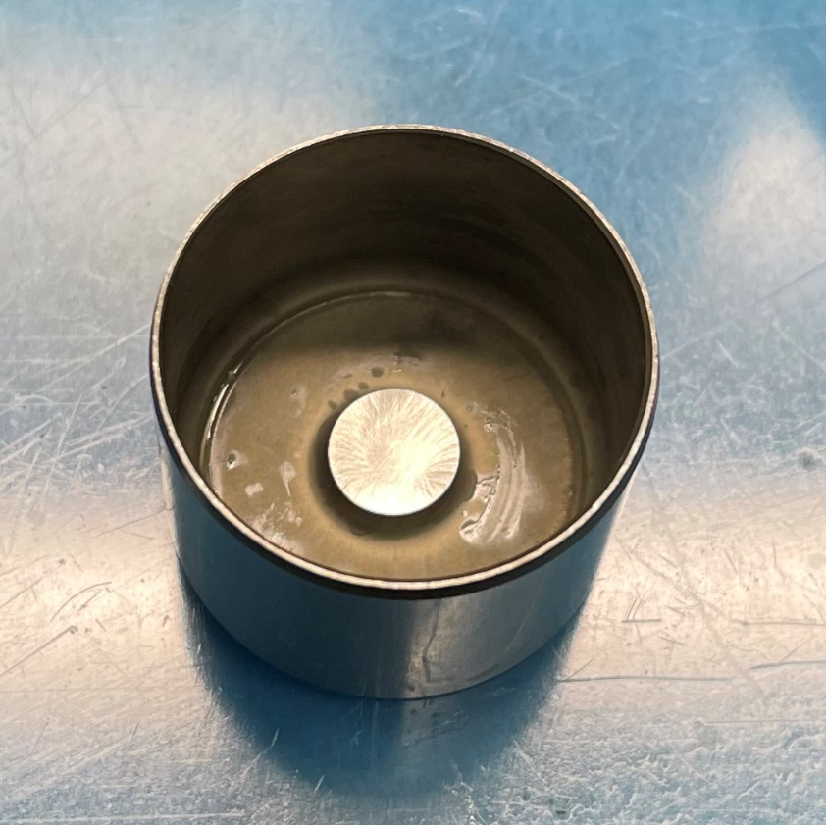
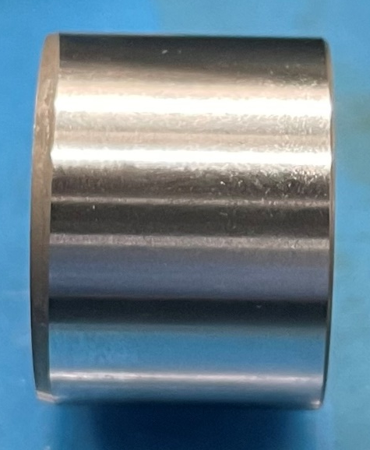
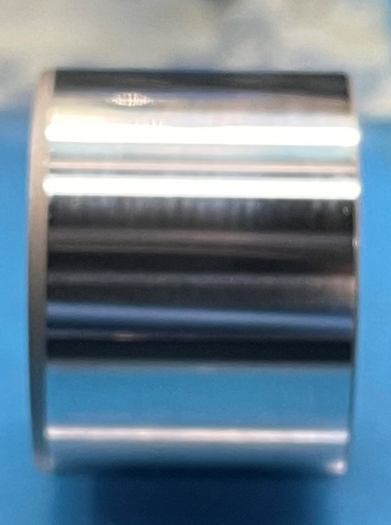
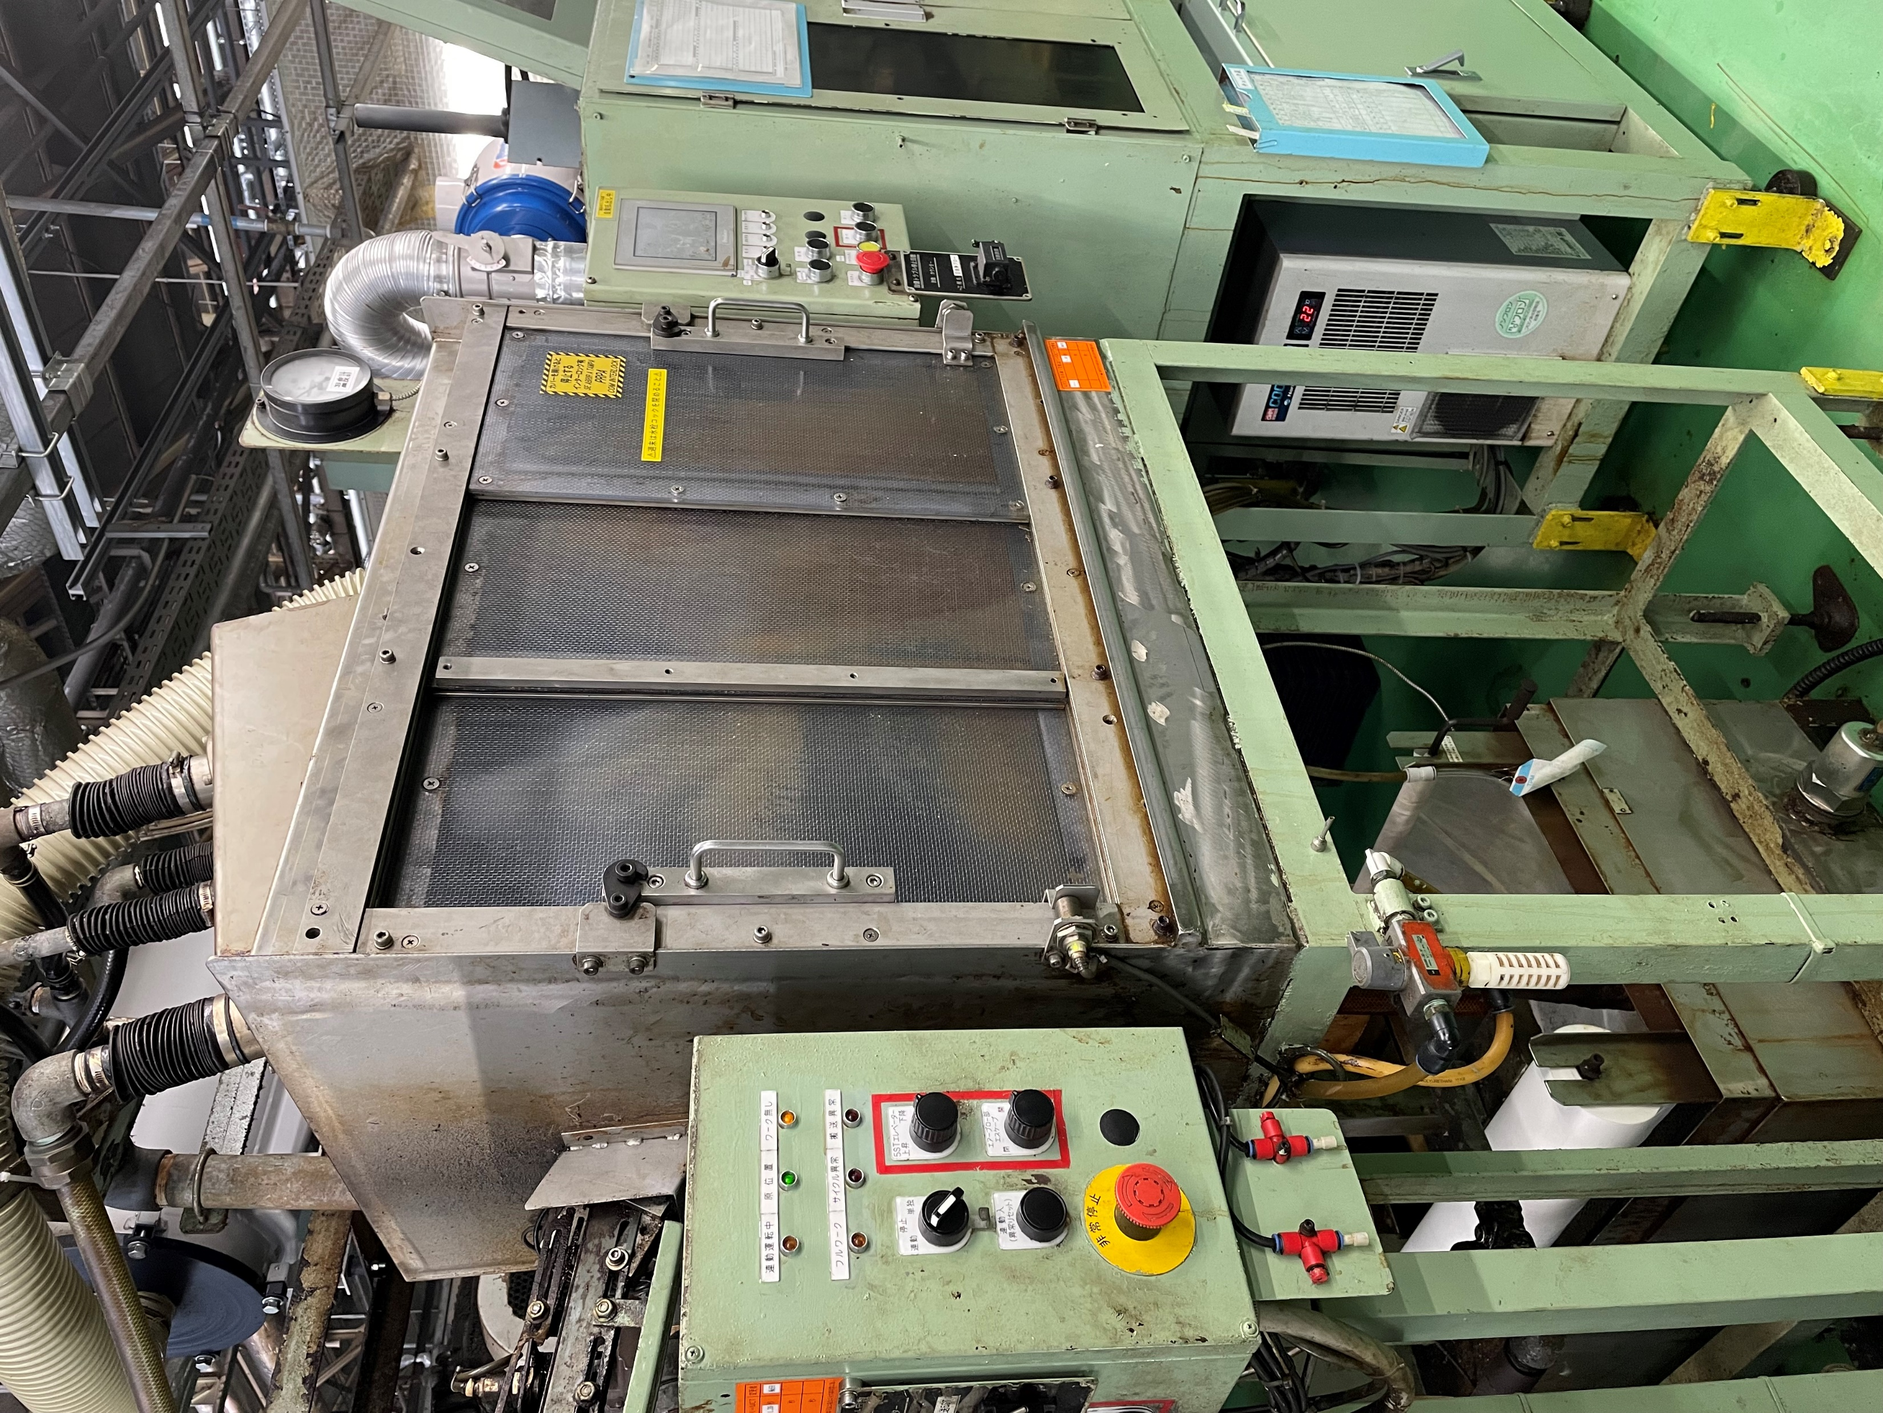
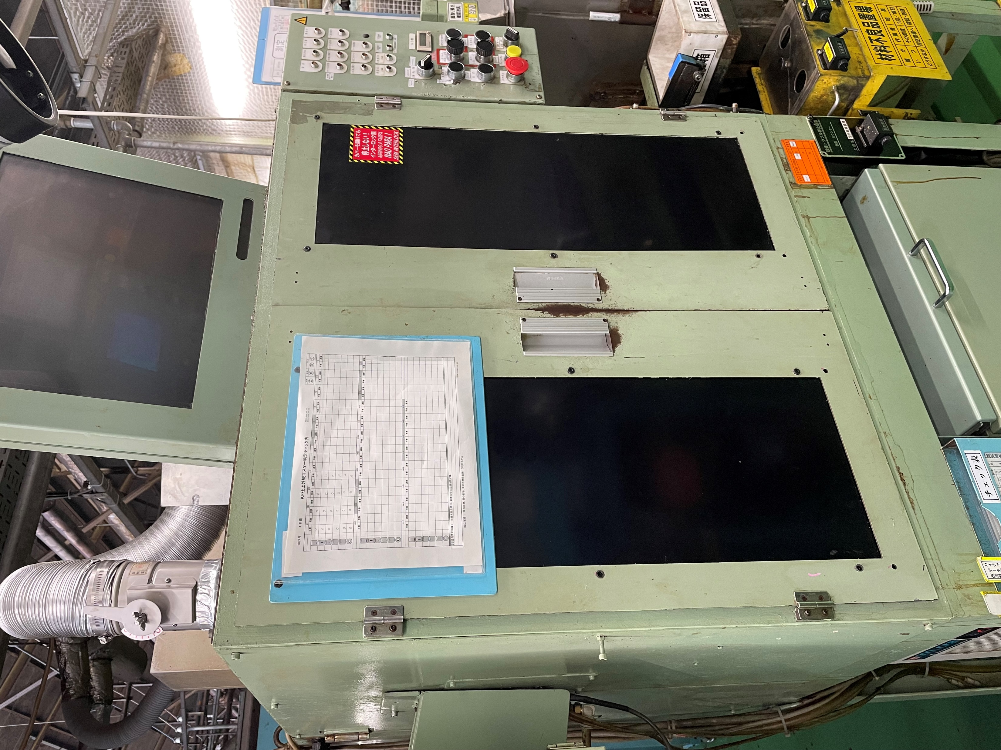
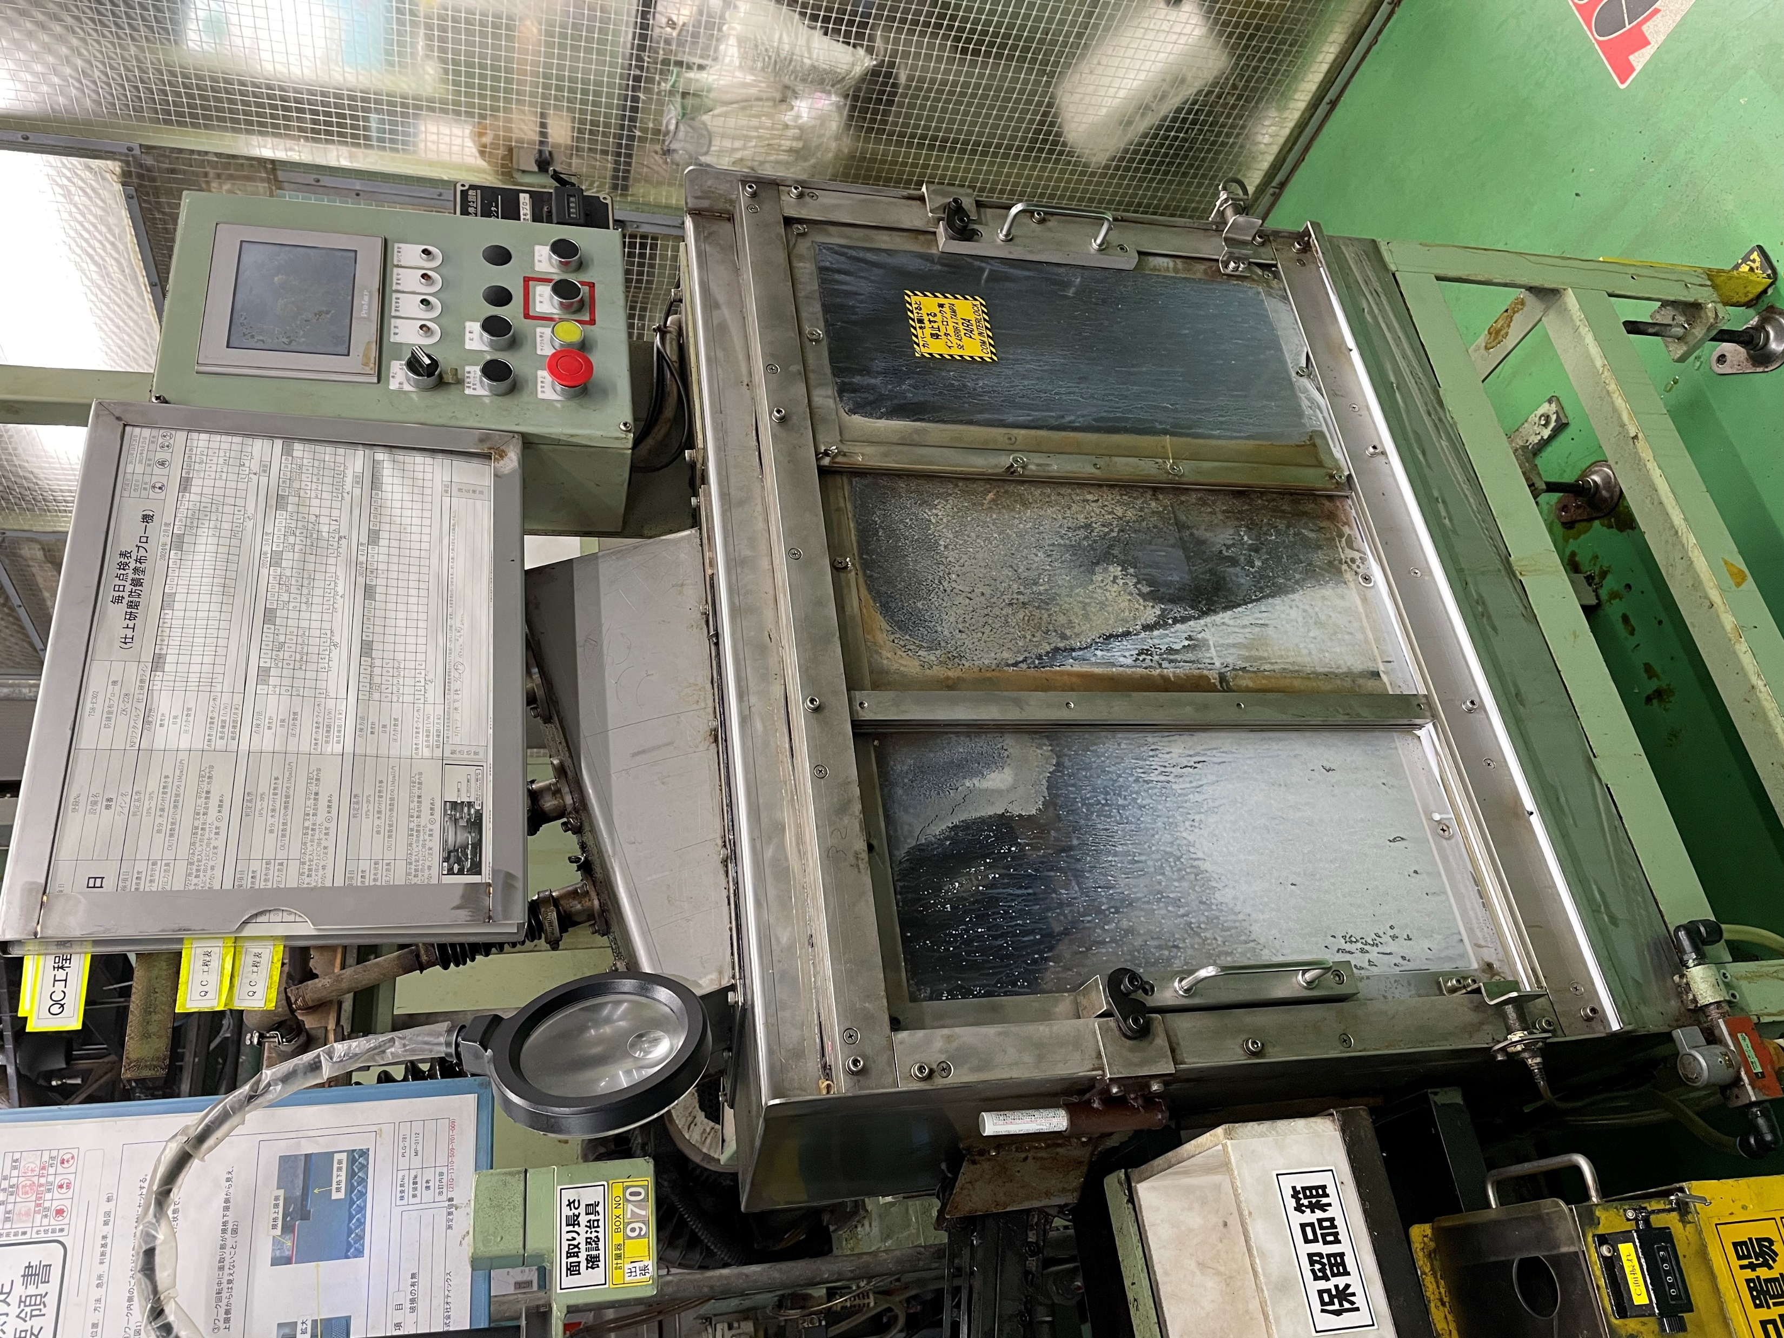
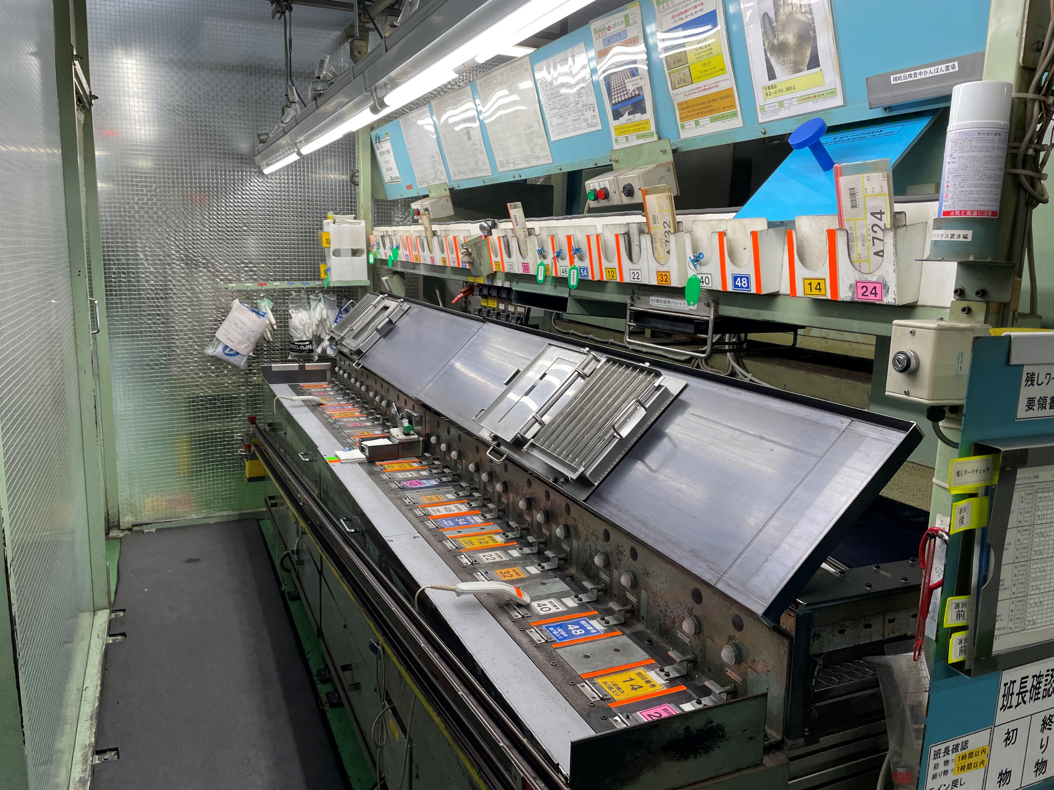
7．現状の把握
図-6 KFライン工程の概要
オペレーター担当
女性作業
Ｐ／Ｆ
バルブ研
底厚検査機
センタレス
外径検査機
超センタレス
外径検査機
水洗浄機
外観検査機
塗布ブロー機
層別機
検査箱詰め
材料を送る
バルブ加工
外径を
削ります
さらに
ピカピカに
除湿ルーム
私の検査風景です
しっかり
洗います
異常品がないか確認！
錆対策も
入念に
箱詰め
検査箱詰め

Slide 12
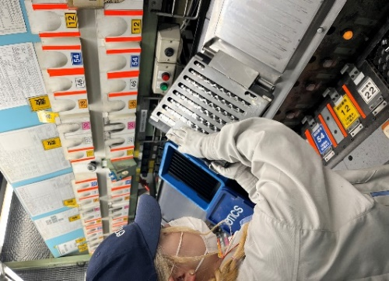
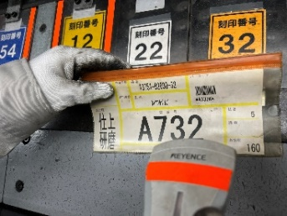
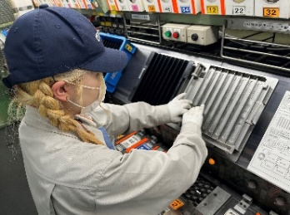
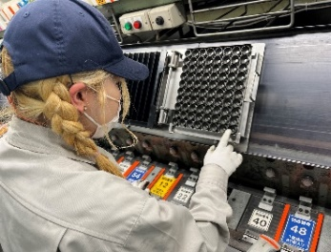
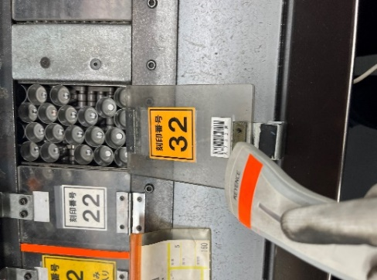
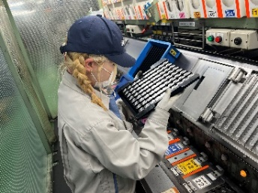
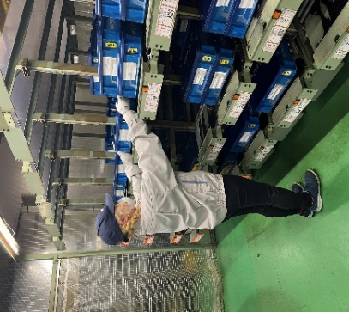
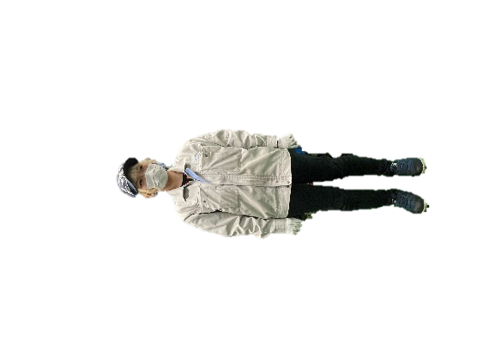

検査箱詰めの作業手順
箱詰め開始
バルブ面刻印検査
専用治具反転
バーコード照合
3
4
１
2
２段目も②～⑤を 繰り返しま～す
検査終了
写真-7
6
バーコード照合
ストアー投入
カム面検査
7
5

Slide 13
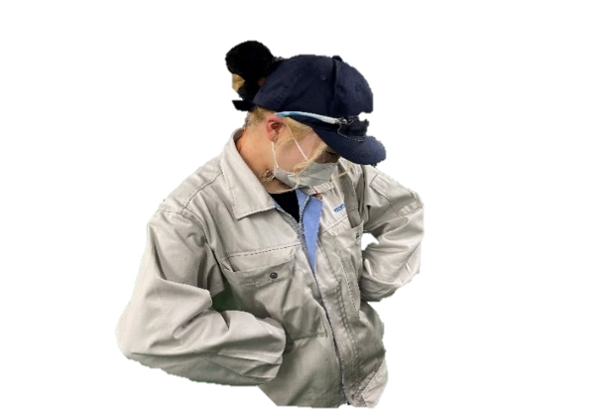
調査Ⅰ 検査箱詰め各項目にてつらさ評価
わかったこと
表１ 問題点の抽出と評価マトリックス図
検査時指差し刻印検査
する時の姿勢が一番
つらい事がわかった
作業のつらさを評価した | 評価項目 |  |  |  |  |  | 評価点合計 | 総合順位
 | 作業姿勢 | 延作業時間 | 目視検査 | 1日の 移動回数 | 身体への 負荷 | 改善要望
箱手詰め | 〇 | ◎ | ◎ | × | 〇 | 〇 | 12 | 3位
指差し刻印 | ◎ | ◎ | ◎ | × | 〇 | ◎ | 14 | 1位
治具反転作業 | △ | 〇 | × | × | △ | 〇 | 6 | 4位
カム面品質検査 | 〇 | ◎ | ◎ | × | 〇 | 〇 | 12 | 3位
ストアー投入 | ◎ | 〇 | × | ◎ | ◎ | 〇 | 13 | 2位
完成品ストアーに投入
する時の姿勢がつらい
事がわかった
◎：3点 ○：2.点 △：1点 ×：0点
つらいです😢

Slide 14
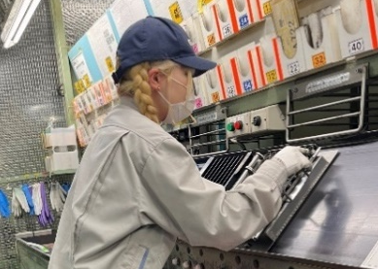








調査Ⅱ 指差し刻印検査調査
つらさ評価１位の指差し刻印検査について現状を把握しよう！
上段部が
見えないなぁ
よいしょっと！
踵を上げる！！
刻印を指差し確認
（下段より開始）
刻印を指差し確認
上段部検査時
踵を上げるのが
つらいです…
実際にどのくらい踵を上げて作業しているの？
12㎝
8㎝
通常検査時
非定常検査時

Slide 15





調査Ⅲ 検査台の調査
検査台の高さ・長さ・角度の寸法取りを実施しよう！
身長が小柄だと
この２項目の作業にて踵を上げなげればならない！
検査台の高さ
端数かんばん置き場は更に高くなりかんばんが取りにくくなる
身長
170㎝
平均身長だと
問題なく検査が
出来る
検査台にC箱を置いた時の最上段が見えにくくなる
身長が152ｃｍ
だと…
これは、かなりやりにくい
作業ですね！！
検査台の長さ・角度
検査台の角度は
45°
検査の際に
作業服が
当たってしまう
検査台の長さは
38.5ｃｍ
久田先輩

Slide 16










調査Ⅳ 検査台の明るさと踵を上げる回数を調査
検査場の明るさは十分に
確保出来ているね！！
検査台の明るさ
蛍光灯
（LED）
除湿ルーム
箱詰め
箱詰め ２５０～３００ルクス
（一般的な作業をするときの明るさ）
ストック コンベア
検査台が影になり明るさ低下
（奥側が見にくいように感じる）
安東先輩
スマートフォンのアプリを
用いて明るさを測定した
直何回踵を上げて作業しているのか？
結果
踵の負荷評価点
１月度生産 ２６４７３個/日（１３２３７個/直） 収容数１６０個/箱
踵を上げる回数１３２３７÷１６０＝８３回×２回＝１６６回/直
4点
１６６回/直踵を上げ作業している
※端数かんばんを
取る際も含む

Slide 17






調査Ⅴ 完成品ストアー側調査
つらさ評価２位の完成品ストアー投入について現状を把握しよう！
完成品ストアー
145cm
腕を伸ばす
最上段投入時
踵を上げる
３段積み
腕の負荷評価点
２７点

Slide 18





調査Ⅵ つらさ評価表にて総合評価実施
つらさ指数チェック表の各項目を当てはめる事にした（女性社員）
【つらい作業とは】
・目に見えるものではなく身体で感じ取るものであり人 それぞれ感じ方が違うため評価表を使って作業のつらさを数値にて表す
・作業動作を細かく洗い出し
「つらさ指数評価表」を使用して点数付けを行った
総合評価
踵を上げる
4
レベル Ⅳ

Slide 19
現状把握のまとめ
・つらさ評価１位は指差し刻印検査 ２位はストアー投入
・指差し確認にて毎回踵を上げるのがつらい
・ワークの見え方は身長によって異なる
・検査場周辺の明るさは十分に確保できている
・完成品ストアーに投入する際に踵を上げるのでつらい
・つらさ評価表にて総合評価点はⅣレベルである

Slide 20

8．活動計画
NO. | 何を | 誰が | いつまでに |  |  |  |  |  | どのようにして | 利用する手法
 | 項目 | 主担当 副担当 | 項目 | ２月 | ３月 | ４月 | ５月 | ６月 | 実施概要
1 | テーマ選定 | 全員 | 計画 |  |  |  |  |  | 上位方針に従い尚且つ出来高向上テーマレベルアップを図れるテーマにする | ヒストグラム
 |  |  | 実施
2 | 現状把握 | 林 大江 | 計画 |  |  |  |  |  | 現状の時点で頻停回数何が問題点かをとめる | つらさ指数表
 |  |  | 実施
3 | 目標設定 | 全員 | 計画 |  |  |  |  |  | 上位方針の目標を目指す
 |  |  | 実施
4 | 活動計画 | 久田 | 計画 |  |  |  |  |  | サークル員が各担当を担い教育フォローを行う | 計画表
 |  |  | 実施
5 | 要因の解析 | 安東 大江 | 計画 |  |  |  |  |  | 特性要因図から重要要因を抽出検証真因の絞り込みを図る | 連関図
 |  |  | 実施
6 | 対策の検討と実施 | 安東 青木 | 計画 |  |  |  |  |  | 解析結果を元に対策の検討実施 を図る | 系統図法 マトリックス図
 |  |  | 実施
7 | 効果の確認 | 大江 川尻 | 計画 |  |  |  |  |  | 対策の効果を確認する | つらさ指数表
 |  |  | 実施
8 | 標準化と管理の定着 | 丸山 | 計画 |  |  |  |  |  | 要領書、点検表を見直し維持活動を行う道具立てを行う
 |  |  | 実施
9 | 反省と今後のまとめ | 全員 | 計画 |  |  |  |  |  | サークル員みんなで良かった事を挙げ今後につなげる
 |  |  | 実施
みんなで力を
合わせて…
計画通り
進めるぞ！
同期の川尻

Slide 21
9．目標の設定
何を
どうする
総リスク点 | 対策措置事項 |  | つらさ レベル
10~12点 | 許容できない | 直ちに改善措置 | Ⅴ
8~9点 | 許容できない | 優先的に改善措置 | Ⅳ
6~7点 | 条件付きで許容 | 改善措置 | Ⅲ
4~5点 | 許容できる | 注意喚起は必要 | Ⅱ
2~3点 | 許容できる |  | Ⅰ
総リスク点 | 対策措置事項 |  | つらさ レベル
10~12点 | 許容できない | 直ちに改善措置 | Ⅴ
8~9点 | 許容できない | 優先的に改善措置 | Ⅳ
6~7点 | 条件付きで許容 | 改善措置 | Ⅲ
4~5点 | 許容できる | 注意喚起は必要 | Ⅱ
2~3点 | 許容できる |  | Ⅰ
現状
総リスク点：8点内容：優先的に改善措置
目標
総リスク点：4～5点内容：注意喚起は必要
つらさレベル
Ⅳ
つらさレベル
Ⅱ
いつまでに
５月３１日までに
目標！！

Slide 22

10．要因の解析-1
検査台が遠い
検査場が暗い
今回は連関図だな！！
検査台の角度が身長の
低い作業者では適正でない
置場の角度が悪い
身長が低い作業者による
目視検査（上段ランク確認）にて見えにくい
1
検査台の位置が高い
丸山班長
端数品かんばんを取る
時に届かない為踵を上げる
完成品箱詰め作業時に
つらさ指数が高い
身長が低い作業者の
ストライクゾーンが短い
2
端数置場の位置が高い
3
身長が低い作業者が完成品ストアーへ投入すると届かない
完成品ストアーの
投入位置が高い
作成日2023年2月27日
作成者：林
図-7「完成品箱詰め作業時につらさ指数が高い」についての連関図

Slide 23
10．要因の解析-2
現象 | 重要要因 |  | 仮説 | 検証内容 | 検査NO.
つらさ指数が高い | ① | 検査台の 位置が高い | 検査台の位置が高いので身長の低い人が検査する際見えにくいため踵を上げる | 踵を上げない位置まで 検査台を低くして検査実施 | 検証 No.Ⅰ
 | ② | 端数かんばん置場 | 端数かんばん置場が高いため 身長の低い人が取る際に踵を上げる | どれぐらいが腕を上げずに端数かんばんが取れるか 検証 | 検証 No.Ⅱ
 | ③ | ストアー 位置が高い | ストアー最上段が高い為完成品投入時に腕を上げる | どれぐらいが腕を上げずにストアーに投入できるか 検証 | 検証 No.Ⅲ
上記重要要因に対しての仮説を立て検証する事にした

Slide 24


10．要因の解析-3
検証NOⅠ
１２㎝低くした検査台を作製し上段刻印検査時踵を上げないか検証
検査台を低くしただけでは
刻印はまだ見えにくい
トライ①
踵を上げてしまう
通常の高さより 見やすくなったが まだ見えにくい
重要要因ではない
仮の検査台を取り付け１５㎝低くした状態

Slide 25


10．要因の解析-4
角度を変更した事により
見やすくなった
トライ②
検査台の角度を変更して影を無くせないか？
55°
踵を上げない
角度を変更すれば影は無くなり刻印が見やすい
重要要因で
ある
問題発生！！

Slide 26



問題点
検査台の角度を変更すると170㎝以上の
身長の人がワーク内が見えにくくなる
ワーク内上部が影になり
見えにくい！
〇
×
身長185㎝
身長：152㎝
身長：185㎝
検査台の高さ・角度は変更できない！！

Slide 27

検査台の高さ・角度は現状のままで対策できないのか？
検査台の角度が身長の低い
作業者では適正でない
検査台が遠い
検査台が暗い
連関図を
もう一度見直すか
検査台の角度が悪い
検査台の位置が悪い
身長が低い作業者による
目視検査(上段ランク確認)にて見えにくい
身長が高い作業者に
よる目視検査にて
下段部が確認しづらい
完成品箱詰め作業時に
つらさ指数が高い
再度連関図を見直し全員で話し合い高さではなく「検査台が遠い」に着眼した

Slide 28
検査台が遠い
わかったこと
検査台の長さは３８．５㎝あり
ワークを見ている距離は４５㎝ある
４５㎝
どの身長の高さの人
がやっても、やりやすく検査もしやすい対策が必要ですね
３８．５㎝
梶原先輩
現象 | 重要要因 | 仮説 | 検証内容 | 検証№
つらさ指数 が高い | 検査台の位置 が遠い | 検査台の位置が遠い為ワーク内が 見えにくくなり踵を上げてしまう | どの位置が踵を上げず に検査できるか寸法取り | 検証 №Ⅳ

Slide 29



トライ③
検査台を手前方向に前進させ踵を上げない位置を検証
検査台を前進させる
この位置なら
見えます！
十分にワーク内が見える
踵を上げ無くても良い
20㎝
実際に本人立会いのもと
どの位置が踵を上げずに刻印が見えるか検証
検証の結果検査台を
上記の寸法にて手前方向に前進させれば踵を上げずに検査ができる
重要要因で
ある

Slide 30




検証NoⅡ
端数品かんばん置場にてどの高さが踵を上げずにかんばんが取れるか検証
172㎝
145㎝
重要要因で
ある
端数品かんばん置場の高さは172㎝あり
かんばんを取る時に踵を上げる
通常のかんばん置場高さ145㎝なら
踵を上げずにかんばんが取れる

Slide 31


検証NO.Ⅲ
ストアーにてどの高さが踵を上げずにストアーに投入できるか検証
－25ｃｍ
155㎝
130㎝
重要要因で
ある
現状の最上段２段積み高さは155㎝あり
ストアーに投入する時に踵を上げる
また腕も上げる為つらい
最上段25㎝下げれば踵を上げずに
ストアーに投入できる

Slide 32


完成品ストアー再調査
過去１年間のKF客先の出荷履歴＆ストアーの配置再調査
順位 | ランク | 段数 | 積み数 | 評価
1位 | 26ランク | 2段目 | 4段積み | ○
2位 | 24ランク | 2段目 | 4段積み | ○
3位 | 28ランク | 3段目 | 2段積み | ○
4位 | 22ランク | 3段目 | 2段積み | ×
5位 | 30ランク | 3段目 | ２段積み | ×
図-8 KFリフタランク別客先出荷実績グラフ
わかったこと
・良く出るランク１位、２位までは２段目に
配置されており投入しやすい状況である
・４位・５位は最上段３段目に配置されて
おり投入時に苦労する

Slide 33
検証のまとめ
【検証Ⅰ】検査台は高さでは無く手前方向に検査台を移動すれば刻印もはっきりと見えて踵を上げる必要が無くなる
【検証Ⅱ】端数かんばんの高さは通常のかんばん置場なら
踵を上げずに取れる
【検証Ⅲ】最上段２５㎝下げれば踵を上げずに投入できる

Slide 34


11．対策の検討と立案
評価
効果 | 実用性 | 費用 | 点数 | 採用可否
特性
１次手段
2次手段
3次手段
・踵を上げない
・腕を伸ばさない
照明の変更
端数かんばん
置場の変更
完成品ストアー
を下げる
完成品ストアー 段積み変更
下段のスペースを
みて柱をカットする
検査台を可動式
検査台を前進
方向へ変更
照明を明るくして
見やすくする
端数かんばん置場
を下げる
最上段高さを下げる
◎ | ◎ | △ | 11
つらさ指数を下げるには
△ | ○ | × | 4
◎ | ◎ | ○ | 13
◎ | ◎ | ◎ | 15
○ | △ | × | 4

Slide 35




対策：検査台を可動式（手前方向）に変更
手前にスライド
ОＴＩＣＳ
14ｃｍ
踵を上げてない

Slide 36



端数かんばん置場対策
専用ポストを設けることにより踵を上げずに
かんばんが取れる
対策前
きついなぁ
０点
端数かんばん置場を
専用ポストに集約した

Slide 37



完成品ストアー対策
最上段ストアー高さを統一（桃色部１５㎝下げる）
対策前
対策後
踵は上げないでよくなったが
腕の負荷位置はあまり変化無し
腕の負荷評価点：27点

Slide 38





12．効果確認
対策前
対策後
やったぁ！！
よく頑張りました
林先輩
総リスク点 | 対策措置事項 |  | つらさ レベル
10~12点 | 許容できない | 直ちに改善措置 | Ⅴ
8~9点 | 許容できない | 優先的に改善措置 | Ⅳ
6~7点 | 条件付きで許容 | 改善措置 | Ⅲ
4~5点 | 許容できる | 注意喚起は必要 | Ⅱ
2~3点 | 許容できる |  | Ⅰ
総リスク点 | 対策措置事項 |  | つらさ レベル
10~12点 | 許容できない | 直ちに改善措置 | Ⅴ
8~9点 | 許容できない | 優先的に改善措置 | Ⅳ
6~7点 | 条件付きで許容 | 改善措置 | Ⅲ
4~5点 | 許容できる | 注意喚起は必要 | Ⅱ
2~3点 | 許容できる |  | Ⅰ
つらさ解消！！
総合評価 Ⅳレベル
総合評価 Ⅱレベル

Slide 39

13.サークルレベルの成長
Ｘ軸 ： ＱＣサークルの平均的な能力
作成日
2023年6月29日
作成者 丸山
Ｙ軸 ： 明るく働きがいのある職場
作成日
2023年6月29日
作成者 丸山
サークルレベルも向上！！
図8. ＱＣサークルレベル把握ゾーン分布
Notes:
13 サークルレベルの成長
目標であったAゾーンには届くことができませんでしたがまた一歩●Aゾーンに近づくことができたので
次回はAゾーンにるよう取り組みます●

Slide 40


有形の効果:検査作業時間短縮（6秒/回）
①（2.28分/回−2.18分/回）×166回/直×56.07円×20日＝18,615円/月
②検査台メーカー依頼修繕費：263,000円
内製化にて実施：263,000円÷12ヵ月＝21,916円/月
無形の効果：新入社員ＱＣ知識・改善案出し知識向上

Slide 41
14．標準化と管理の定着
何を | 誰が | どのように | いつ
検査台 スライドパック | 作業者 | ６ヶ月後ガタ確認 （ガタ有り時は交換） | １回/６М

Slide 42
15．反省と今後の課題
反省と今後の課題 | 良かった点 | 悪かった点 | 今後の課題
テーマの選定 | つらさ低減という初めてのテーマを選定した |  | サークルのレベルupを 図れるテーマにする
現状の把握 | 女性社員と共に現地現物にて何度も確認した | 他に調べる項目が あったのかも… | 他につらい作業の洗い出しをして現状確認する
目標の設定 | つらさ指数のレベルを 大幅に下げる設定にした |  | 常に高い目標を 設定する
活動の計画 | 全体的に計画通り に進めた
要因の解析 | 連関図にて意見を 出し合った | 意見がまとまらない 時があった | ポイントを押さえて 真因を追求する
対策案の検討と実施 | 斬新な考えを用いた 対策が出来た |  | からくりの追求
効果の確認 | 目標を達成する事 が出来た
標準化と管理の定着 |  | 具体的な標準が 出来なかった

Slide 43


ご清聴ありがとうございました

